Slide 1



AI應用於用電行為檢測
講師
應用工程師 蘇泓舉 Harry

Slide 2
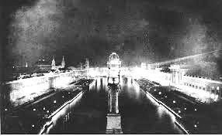
文明與電能
特斯拉發明交流電開始，短短百年間，電器設備已經走進千家萬戶中，可以說現代文明已經離不開電能源的使用。然而在電能的使用上，有許多因素會造成能量白白浪費掉，在文明高速發展的現代，為了兼顧經濟發展與環境保護，在電氣設備使用上，需要更認真的抓出並處理每個環節的損耗。
▶ 1893年在美國芝加哥舉辦的哥倫比亞世界博覽會，
燈火通明的會場向世界的眾人宣告電氣時代的來臨。

Slide 3
電是什麼？
電是一種自然存在的能量形式，通過電子在導體中的流動來傳遞能量。
簡單來說，電是帶有電荷的粒子（通常是電子）在電路中流動所產生的現象。電流可以轉換為多種形式的能量，例如光、熱或動能，使我們能夠使用燈泡、電熱水器、電動機等設備。
能量轉換-NIMS日本物質、材料研究機構

Slide 4

什麼是用電行為？
用電行為是指人們在日常生活中使用電能的方式和習慣，包括各種電器的使用時間、頻率以及每種電器所消耗的電量。
無論是家庭用電還是工業用電，我們的行為都會影響到整體的用電需求，例如何時開啟燈光、使用空調、啟動家電等，這些行為不僅影響我們的電費開支，也對能源消耗和環境產生影響。
透過分析用電行為，我們可以更好地了解能源的使用情況，並找出可以節省能源的地方。
隨著人工智慧技術的發展，AI應用於用電行為的檢測和優化，可以協助我們更加精準地管理電力消耗，達到節能減碳的效果。

Slide 5
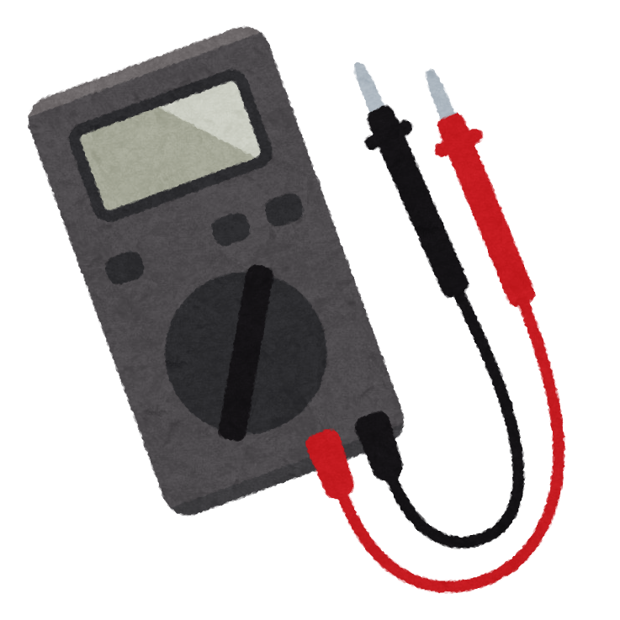


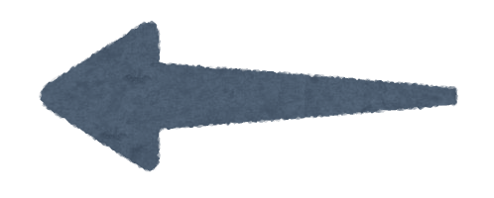
如何檢測用電？
透過電錶量測，不斷將數值抄到表格上，就完成了用電的檢測！

Slide 6

好麻煩，能自動嗎？
顯然一直紀錄一台機器電的波動是一件累人、枯燥的事情，因此發明一個機器讓電的跳動可以自動被記錄下來，這件事情就很重要!
而通常我們需要寫程式，來下指令跟裝置說，什麼時候紀錄、紀錄的格式，將所有順序編輯好之後，就可以從無盡的紀錄工作中抽身了!

Slide 7


計算機與程式
計算機被發明後，專門用於計算的工作，程式更像是工作編排的SOP，
透過C語言或是Python語言等程式語言，指定讓電腦去對數值做加減乘除以及數值搬運。
因此寫程式並不像一般人以為那麼困難以及難以理解，只有不熟悉而已，真正難的是數學。
(數學不會就是不會🤣 )

Slide 8
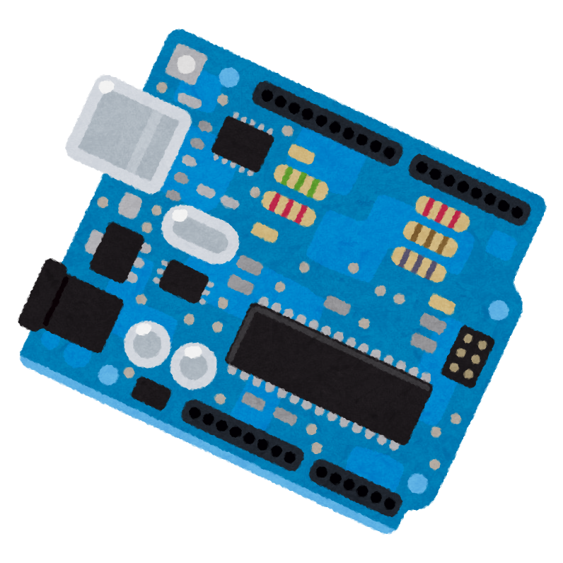
Arduino是什麼？
Arduino是發明來讓初學者也能夠輕易上手的單晶片名稱！
簡化了電子電路、程式語言，YouTube上也有很多創客(Maker)正在使用Arduino創作很多有趣的作品。
Arduino使用跟C++很類似的語言，之後另一份教材會有詳細的範例，教各位如何操作它！

Slide 9

什麼是AI？
AI其實沒有想像的那麼科幻，它實際上是一個演算法，透過大量的資料，自動計算這一大堆數據之間的規律，所以可以說是統計學的升級版本！
因此可以了解到，AI很依靠於數據上，而很多數據集合在一起我們稱作數據集(Dataset)，有了Dataset才可以進行AI演算法的統計與計算，而AI很難單獨存在，必須要依賴相當程度的現場一線的工作經驗來指示數據的收集以及與專家系統合作。

Slide 10
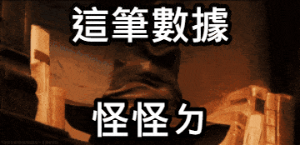
有什麼幫助？
AI在許多領域都有幫助，但目前還不能直接單靠AI就直接將問題完美解決，必須要有偕同的系統來輔助完成這些工作，而設計系統與整合AI協作的工作方式，現在及未來需求會以驚人的速度暴漲。
AI在用電行為專案中，像是哈利波特中的分院帽一樣，負責歸納出用電數據的異常與正常，從而在系統中扮演提醒的角色，後續可以跟檢修系統搭配，將異常高損耗的部分進行修繕。

Slide 11
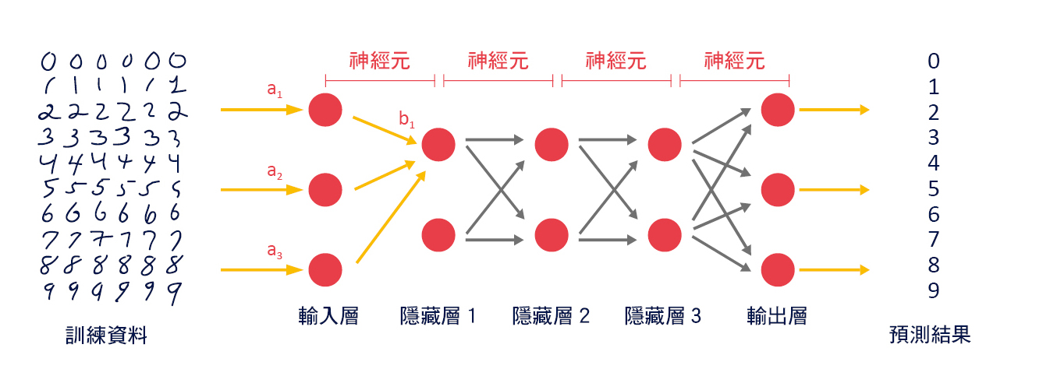
什麼是模型？
所謂模型就是將數值輸入電腦，透過不斷的迭代計算，找到這些資料間的規則，就是模型。
利用不同架構的AI演算法結構，可以針對不同類型的數據進行特別的分類，目前還沒有一種演算法是可以通用所有問題的！
因此未來AI應用工程師們，了解許多不同的演算法，知道面對特定問題的時候該用什麼模型來解決，也是一個重要的能力！
圖源：財團法人善科教育基金會

Slide 12
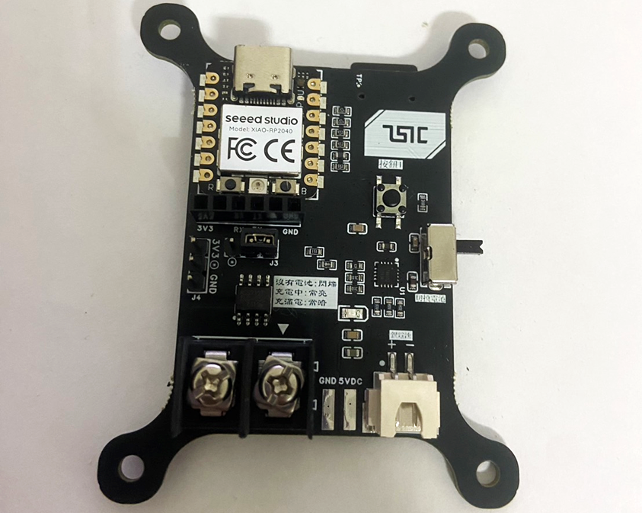
數據收集！
接下來會使用TSIC推出的AI For Sensor 電流開發板，來完成一系列數據收集、訓練、部屬的AI操作。

Slide 13
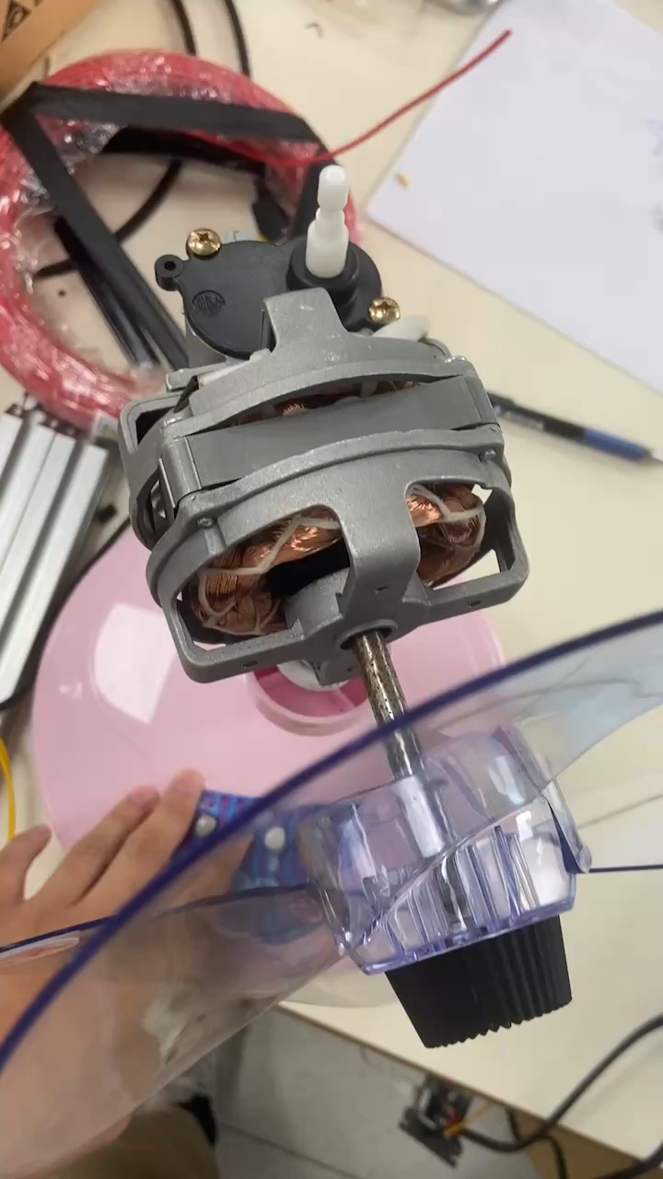
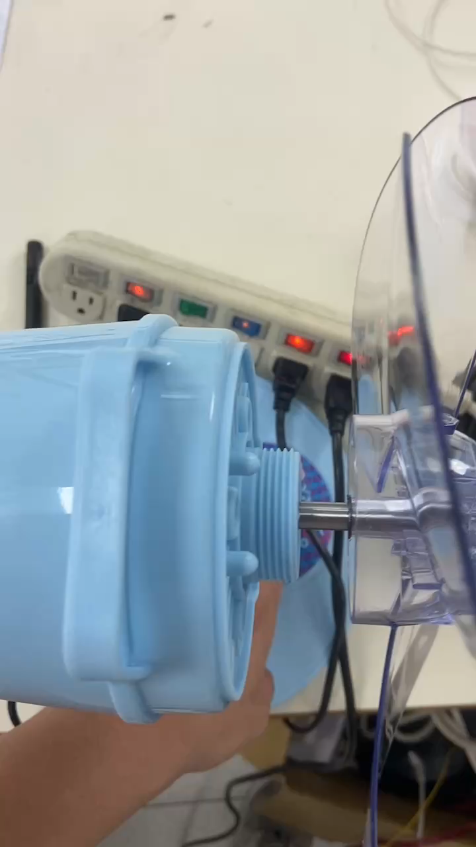
準備
生鏽的電風扇因為軸的摩擦力與軸承阻力較大，因此在轉動時會相對於正常的電風扇更耗電。
然而這個變化非常細微，我們藉由AI For Sensor來收集兩種不同風扇的運轉電流數據，並將資料輸入電腦，訓練AI找到兩種電風扇行為的差異，並依此建立模型，最終將模型寫入AI開發板中，讓它自動推論當前的電風扇是好是壞！
一台生鏽的電風扇
一台正常的電風扇

Slide 14
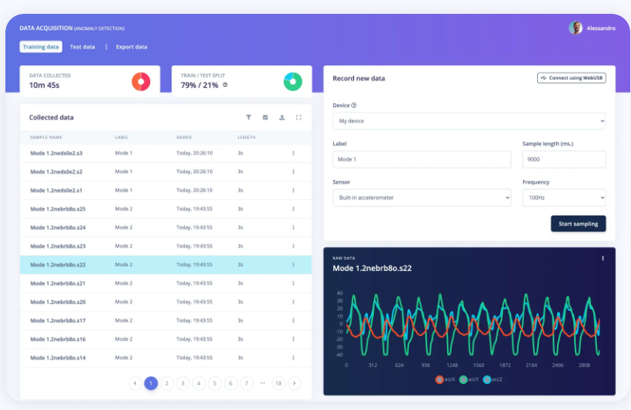
訓練！
接下來課程會利用Edge Impulse這個提供AI訓練、部屬的平台，來完成訓練的步驟。

Slide 15
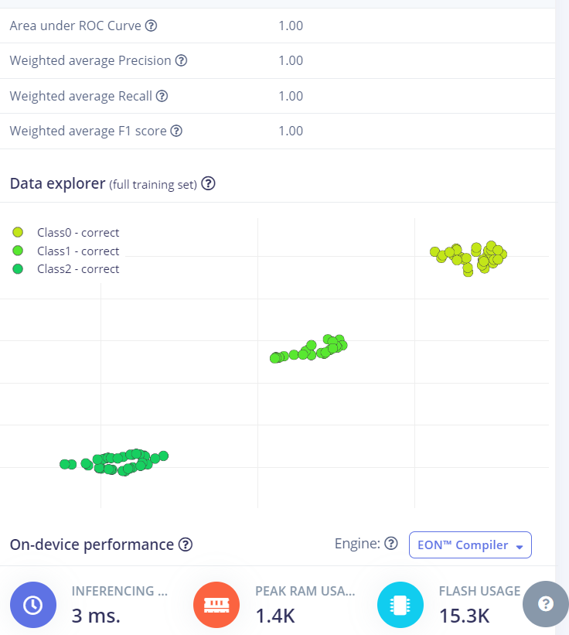
部屬！
我們已經訓練好了一個正確率足夠高的模型了！
接下來我們將這麼模型導出，使用Arduino IDE將模型與程式碼結合在一起，燒錄進去開發板中，接下來就可以看開發板推論的結果了!

Slide 16
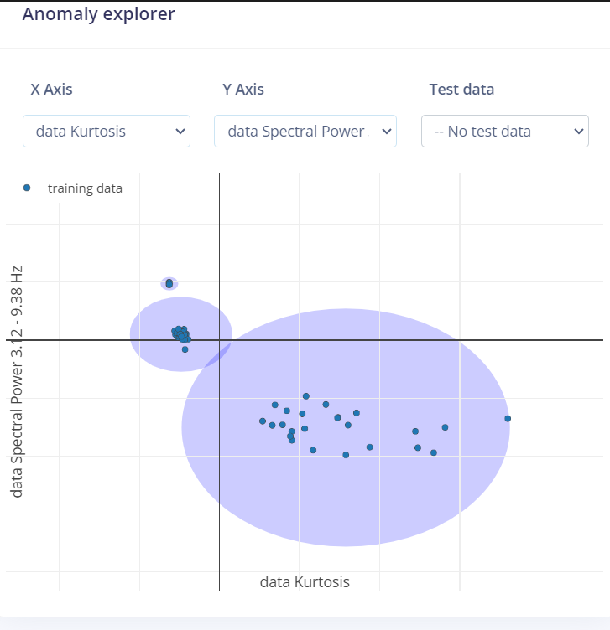
推論！
一般來說AI推論的結果就會是答案，可能是狀態1、狀態2、狀態3並用數字編碼。
可視化每一個數據樣本的推論結果，可以幫助AI工程師評估這個AI模型的推論有效性，以及該模型是否真的找出資料規律。

Slide 17
感謝觀看
Thanks for your time.

